Slide 1
第四章 刚体的平面运动
主要研究刚体运动方程以及刚体上不同点的运动量关系。
可采用复合运动方法。
分析法与矢量法。

Slide 2
引 言
一、实例:
车轮、机构、行星齿轮。
第四章 刚体的平面运动

Slide 3
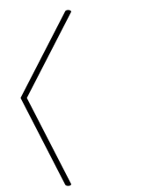
引 言
二、定义:
运动刚体内各点与某定平面等距。
1、运动方程。
三、任务:
2、两点运动关系。
四、方法:
复合运动法，在基点固连平移系，任一点相对
圆周运动。本章采用矢量法。
第四章 刚体的平面运动

Slide 4














4-1 刚体平面运动方程
平面运动方程
确定运动的独立参数
一、运动的简化
刚体 图S 线段AB 平移+转动
第四章 刚体的平面运动

Slide 5
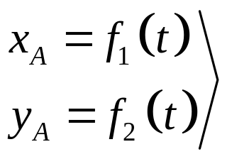
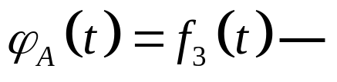



二、 运动方程
4-1 刚体平面运动方程
随基点平移
绕基点转动
不变，平面平移
不动，定轴转动
1.基点可任选，常选运动已知点。
第四章 刚体的平面运动

Slide 6






4-1 刚体平面运动方程
与基点选择有关，
与基点选择无关。
第四章 刚体的平面运动

Slide 7
4-2-1 基点法
4-2 平面图形上各点的速度与加速度分析
——求两点运动量关系
4-2-2 瞬心法
4-2-3 投影法

Slide 8




4-2-1 基点法
已知S 上 (A为基点)，求S上任一点B得 。
1. 速度基点法:
在基点A固连平移系，B为动点。
由
有
结论:
S上任一点速度等于基点速度与该点绕基点圆周运动速度的矢量和。
4-2 平面图形上各点的速度与加速度分析

Slide 9


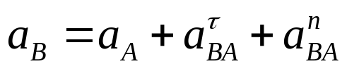

4-2-1 基点法
2.加速度基点法:
由
，有
结论:
S上任一点加速度等于基点加速度与该点绕基点圆周运动加速度的矢量和。
采用平移系， 均为绝对量。
4-2 平面图形上各点的速度与加速度分析

Slide 10











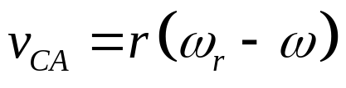
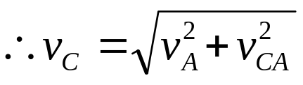
4-2-1 基点法
1. 已知 ，求 。
4-2 平面图形上各点的速度与加速度分析

Slide 11


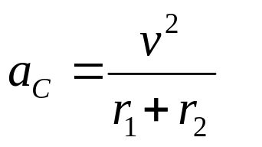



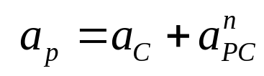


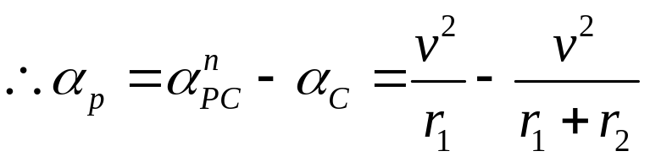


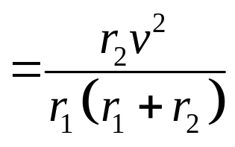



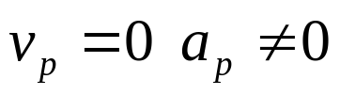

4-2-1 基点法
2. 已知轮C纯滚， 求 。
问题
当轮加速滚动时， 变化吗？
否。
4-2 平面图形上各点的速度与加速度分析

Slide 12
4-2-2 瞬心法
基点法的特殊形式之一。
基点可任选，选什么基点，公式最简?
选S上速度、加速度为零的点。
1.速度瞬心法:
a.速度瞬心C_{v}
—某瞬时S上速度为零的点。
4-2 平面图形上各点的速度与加速度分析

Slide 13




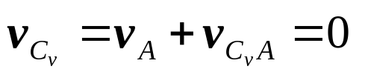

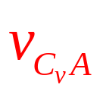

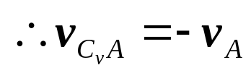


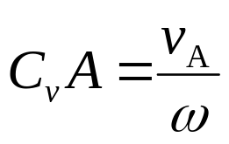


4-2-2 瞬心法
如图已知S上 ，求 。
与 共线，必在 的垂线上
可见:
时， 存在且唯一。
时， 在∞远处。
时， 在∞远处。
4-2 平面图形上各点的速度与加速度分析

Slide 14


4-2-2 瞬心法
b.速度瞬心法:
选速度瞬心为基点，任一点M的速度大小为:
且
结论:
某瞬时，S上任一点速度等于该点随图形绕瞬心
转动时的速度。
1. 可在S外，必在运动平面上。
4-2 平面图形上各点的速度与加速度分析

Slide 15





4-2-2 瞬心法
定瞬心轨迹
2. 位置连续变化，形成
动瞬心轨迹
c.速度瞬心求法:
C_{v}在过某点且垂直该点速度矢的直线上。
速度沿该垂直线线性分布。
4-2 平面图形上各点的速度与加速度分析

Slide 16












4-2-2 瞬心法
有哪些具体求法?
AB瞬时平移
4-2 平面图形上各点的速度与加速度分析

Slide 17

4-2-2 瞬心法
1.下图速度分布对吗?
求AB的瞬心?
不对
4-2 平面图形上各点的速度与加速度分析

Slide 18




4-2-2 瞬心法
2. 如图已知 ，求 。
轮瞬心在
4-2 平面图形上各点的速度与加速度分析

Slide 19



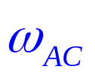

4-2-2 瞬心法
3.已知尺寸， ，求 ?

Slide 20




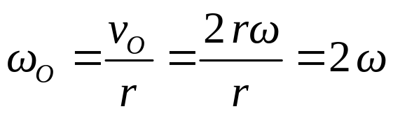







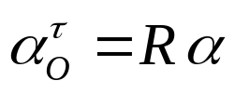
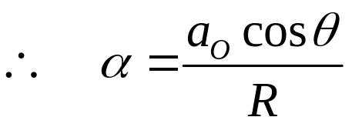
4-2-2 瞬心法
4.已知 ，求 ?
5.已知 求 ?
对t求导
4-2 平面图形上各点的速度与加速度分析

Slide 21






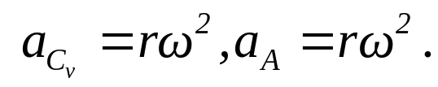







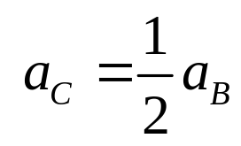


4-2-2 瞬心法
为加速度瞬心
已知 求 。
分析:
为加速度瞬心
线性分布
4-2 平面图形上各点的速度与加速度分析

Slide 22

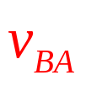








4.2.3 投影法
问:
基点法公式 在任何方向的投影式成立，在何方向获得最简形式？
(1) 速度投影法
将
在AB连线上投影
基点法投影式
4-2 平面图形上各点的速度与加速度分析

Slide 23



4.2.3 投影法
结论:
S上任意两点的速度在这两点连线上投影相等。
意义:
刚体上两点距离不变。
仅在两点连线上成立。
下列运动是否可能?
4-2 平面图形上各点的速度与加速度分析

Slide 24
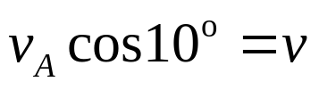
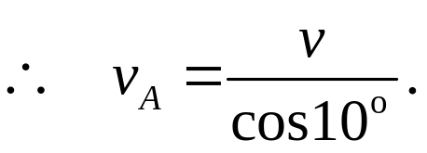



4.2.3 投影法
已知v，求v_{A}。
投影法能否求 ?
4-2 平面图形上各点的速度与加速度分析

Slide 25

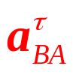

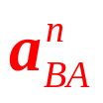
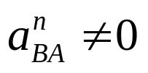




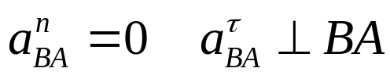
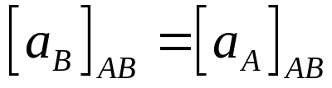
4.2.3 投影法
(2) 加速度投影形式
当 时
当 时
有
4-2 平面图形上各点的速度与加速度分析

Slide 26







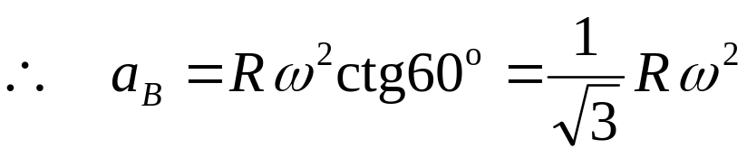
4.2.3 投影法
已知R﹑ω﹑30°，求v_{B}，α_{B}。
4-2 平面图形上各点的速度与加速度分析

Slide 27
4.3 平面机构的运动分析
确定所有物体运动状态
4-3-1 一般分析思路
第四章 刚体的平面运动

Slide 28

4-3-1 一般分析思路
铰. 瞬时重合点(移动副),
无滑滚动
结点分析:
1. 分析要素
刚体分析:
两点运动关系
顺次求解
2. 分析途径
迂回求解
铰联式
3. 机构类型
铰联、滑移式
(含滑动联结的平面机构)
各运动构件之间铰联，在铰接点两物体的速度和
加速度均相同。 (含铰联与无滑动滚动)
4.3 平面机构的运动分析

Slide 29














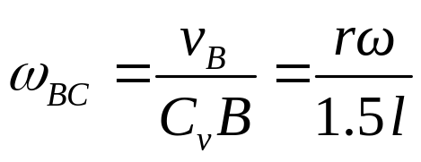
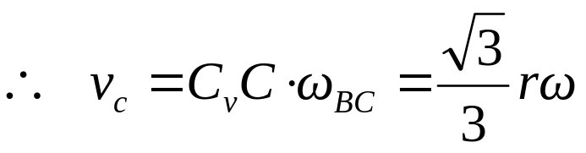
4-3-1 一般分析思路
1.已知 常数，轮滚动求 。
各联接点速度如图:
对BC:
4.3 平面机构的运动分析

Slide 30









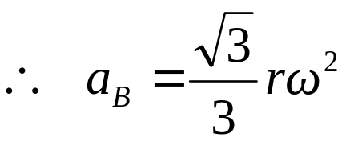
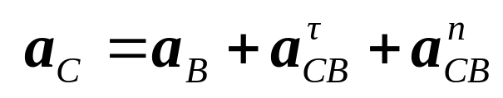

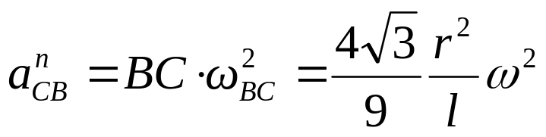
4-3-1 一般分析思路
各点加速度如图:
B为基点
4.3 平面机构的运动分析

Slide 31
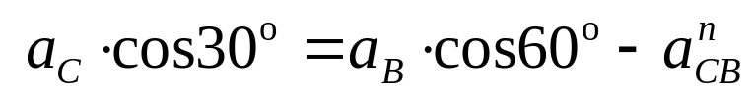
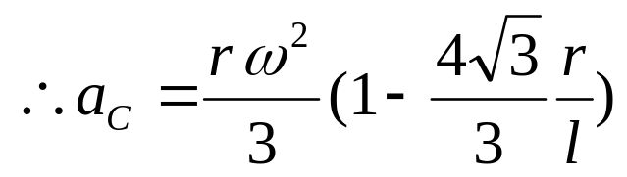
4-3-1 一般分析思路
将(a)式向x轴投影
①铰接，各点运动方向确定，可顺次求解；
②
③投影方向的选择。
4.3 平面机构的运动分析

Slide 32
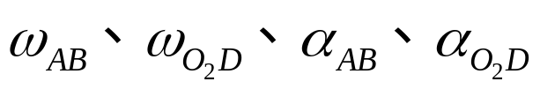






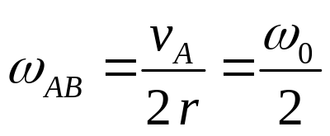

4-3-1 一般分析思路
2.图示机构，销钉C固定在AB杆，在滑槽
O₂D中运动，该瞬时O₁A与AB水平，O₂D铅直且
O₁A=AC=CB=O₂C=r，ω₀=常数,求图示位置
。
A，B速度如图:
B为AB瞬心。
4.3 平面机构的运动分析

Slide 33



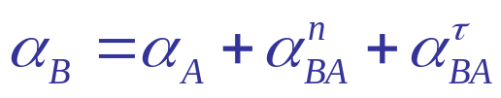






4-3-1 一般分析思路
选滑块C为动点，O₂D为动系。
有
对AB: A为基点。
在y方向投影:
4.3 平面机构的运动分析

Slide 34
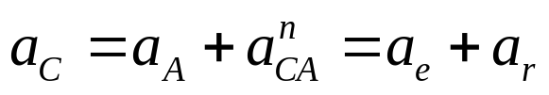
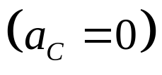


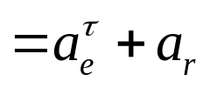
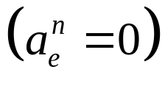

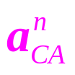
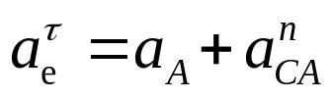
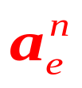
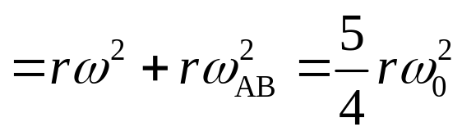
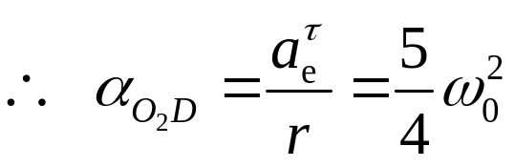
4-3-1 一般分析思路
选O₂D为动系，销钉C为动点。
水平方向:
4.3 平面机构的运动分析

Slide 35
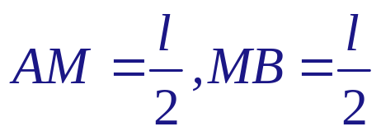








4-3-1 一般分析思路
(第四届全国力学竞赛题)已知
轮纯滚，求:
4.3 平面机构的运动分析

Slide 36











4-3-1 一般分析思路
A，B两点加速度如图，
分别以A，B为基点。
式中
4.3 平面机构的运动分析

Slide 37









4-3-1 一般分析思路
(1)式在铅垂方向投影:
故
( 沿铅垂方向∵水平 )
① 与v同方位!
②已设 为逆时针方向，
与 须一致！
4.3 平面机构的运动分析

Slide 38














4-3-1 一般分析思路
6.已知
求: 。
AB瞬心在
4.3 平面机构的运动分析

Slide 39









4-3-1 一般分析思路
选AB为动系，O为动点。
投影求出
4.3 平面机构的运动分析

Slide 40





4-3-1 一般分析思路
另解:
亦可采用一动点，两动系求解
动点为环B，动系为AB，轮O
铰接 滑移连接: 复合与平面运动混合
迂回求解.“两头碰”
4.3 平面机构的运动分析

